Slide 1
Messe du 13 octobre 2024
28ème dimanche ordinaire – Année B

Slide 2
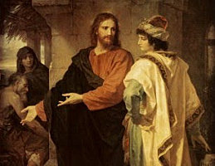

Slide 3
Rassemblement (Odette Vercruysse)
Refrain :
Seigneur (Seigneur),
nous arrivons des quatre coins
de l'horizon (nous voilà)
chez toi (chez toi).
Seigneur,
nous arrivons des quatre coins
de l'horizon dans ta Maison.
1. Nous avons marché
sur les routes humaines,
nous avons porté
le fardeau des jours ;
nous avons souffert
la fatigue et la peine,
nous avons offert
simplement notre amour.

Slide 4
Refrain :
Seigneur (Seigneur),
nous arrivons des quatre coins
de l'horizon (nous voilà)
chez toi (chez toi).
Seigneur,
nous arrivons des quatre coins
de l'horizon dans ta Maison.
2.
Nous avons marché
au milieu de nos frères,
nous avons porté
le poids de nos jours.
Nous avons souffert
en voyant leur colère,
Nous avons offert
simplement ton amour..

Slide 5
Refrain :
Seigneur (Seigneur),
nous arrivons des quatre coins
de l'horizon (nous voilà)
chez toi (chez toi).
Seigneur,
nous arrivons des quatre coins
de l'horizon dans ta Maison.
3.
Nous voici enfin
tous autour de la table,
rassemblés ici pour parler de toi.
Tu nous as nourris,
d'un amour formidable,
et nous te chantons
simplement notre joie.

Slide 6
Refrain final :
Seigneur (Seigneur),
nous arrivons des quatre coins
de l'horizon (nous voilà)
chez toi (chez toi).
Seigneur, nous te chantons,
nous te louons,
comme il fait bon
dans ta Maison.

Slide 8
Seigneur, prends pitié
MESSE DU PARTAGE
Texte et musique : Pascal & Étienne DANIEL
Soliste :
De ton peuple rassemblé par ta parole,
Seigneur, prends pitié.
TOUS : Seigneur, prends pitié.
Soliste :
De ton peuple sanctifié par ton Esprit,
Ô Christ, prends pitié.
TOUS : Ô Christ, prends pitié.
Soliste :
De ton peuple racheté par ton sang,
Seigneur, prends pitié.
TOUS : Seigneur, prends pitié.

Slide 10
GLORIA - Messe du Partage
Soliste :
Gloire à Dieu, au plus haut des cieux,
Tous : Et paix sur la terre
aux hommes qu'il aime.
S : Nous te louons, nous te bénissons,
nous t'adorons,
T : Nous te glorifions,
nous te rendons grâce,
pour ton immense gloire,
S : Seigneur Dieu, Roi du ciel,
Dieu le Père tout-puissant.

Slide 11
T : Seigneur, Fils unique, Jésus Christ,
S : Seigneur Dieu, Agneau de Dieu,
le Fils du Père ;
T : Toi qui enlèves le péché du monde, prends pitié de nous ;
S : Toi qui enlèves le péché du monde,
reçois notre prière ;
T : Toi qui es assis à la droite du Père, prends pitié de nous.
S : Car toi seul es saint,
T : Toi seul es Seigneur,
S : Toi seul es le Très-Haut :
Jésus Christ, avec le Saint-Esprit
T : Dans la gloire de Dieu le Père. Amen.

Slide 13
PSAUME 89
RASSASIE-NOUS
DE TON AMOUR, SEIGNEUR:
NOUS SERONS DANS LA JOIE.
1. Apprends-nous la vraie mesure
de nos jours : que nos cœurs pénètrent la
Sagesse. Reviens, Seigneur, pourquoi tarder?
Ravise-toi par égard pour tes serviteurs.
2. Rassasie-nous de ton amour au matin,
que nous passions nos jours dans la joie et
les chants. Rends-nous en joies tes jours de
châtiment et les années
où nous connaissions le malheur.
3. Fais connaître ton œuvre à tes serviteurs
et ta splendeur à leurs fils.
Que vienne sur nous
la douceur du Seigneur notre Dieu !
Consolide pour nous l’ouvrage de nos mains;
oui, consolide l’ouvrage de nos mains.

Slide 15

Alleluia

Slide 17
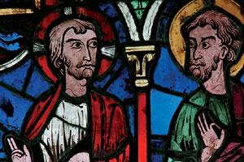

Slide 19
SYMBOLE DES APOTRES (Credo)
Je crois en Dieu, le Père tout-puissant,
Créateur du ciel et de la terre.
Et en Jésus Christ, son fils unique,
notre Seigneur,
qui a été conçu du Saint-Esprit,
est né de la Vierge Marie,
a souffert sous Ponce Pilate,
a été crucifié, est mort et a été enseveli,
est descendu aux enfers,
le troisième jour est ressuscité des morts,
est monté aux cieux,
est assis à la droite de Dieu
le Père tout-puissant,
d’où il viendra juger les vivants et les morts.
Je crois en l’Esprit Saint,
à la sainte Eglise catholique,
à la communion des saints,
à la rémission des péchés,
à la résurrection de la chair,
à la vie éternelle.
Amen

Slide 21
Intentions
Que cette prière,
Faite pour nos frères,
Trouve auprès de Toi,
Seigneur,
Place dans Ton cœur

Slide 22
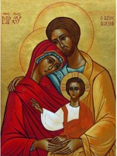
Texte

Slide 23
Ô prends mon âme
Mélodie hébraïque
Ô prends mon âme,
prends-la, Seigneur
Et que ta flamme
brûle en mon cœur
Que tout mon être
vibre pour toi
Sois seul mon maître,
ô divin roi
Source de vie, de paix, d'amour
Vers toi je crie la nuit, le jour
Guide mon âme,
sois mon soutien
Remplis ma vie,
toi mon seul bien

Slide 24
Du mal perfide, ô garde-moi
Viens, sois mon guide,
chef de ma foi
Quand la nuit voile
tout à mes yeux
Sois mon étoile,
brille des cieux
Source de vie, de paix, d'amour
Vers toi je crie la nuit, le jour
Guide mon âme,
sois mon soutien
Remplis ma vie,
toi mon seul bien

Slide 25
Voici l'aurore
d'un jour nouveau
Le ciel se dore
de feux plus beaux
Jésus s'apprête,
pourquoi gémir
Levons nos têtes, il va venir
Source de vie, de paix, d'amour
Vers toi je crie la nuit, le jour
Guide mon âme,
sois mon soutien
Remplis ma vie, toi mon seul bien

Slide 28
Saint, le Seigneur
Messe du Partage
Saint ! Saint ! Saint !
Le Seigneur, Dieu de l'univers !
Le ciel et la terre
sont remplis de ta gloire.
Hosanna au plus haut des cieux.
Béni soit celui qui vient
au nom du Seigneur.
Hosanna au plus haut des cieux.

Slide 30
Anamnèse
Messe du Partage
Proclamons le mystère de la foi.
Gloire à toi qui étais mort !
Gloire à toi qui es vivant !
Dieu sauveur,
viens, Seigneur Jésus.

Slide 32
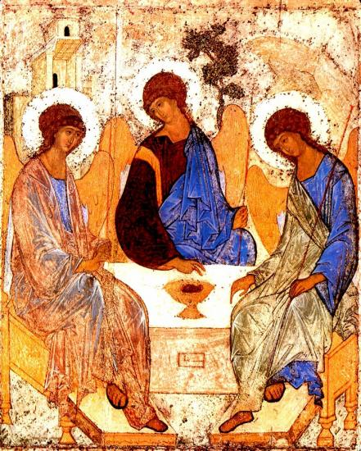

Slide 33
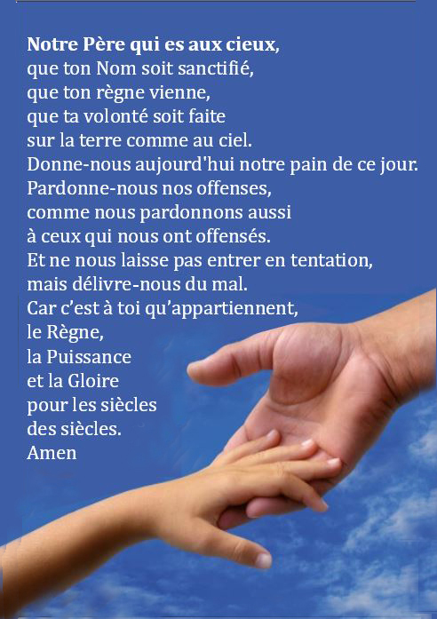

Slide 34
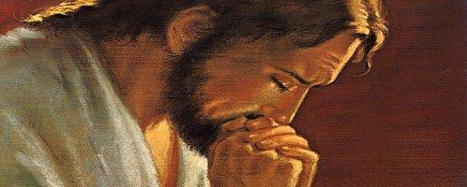

Slide 35
PRIÈRE POUR LA PAIX
Seigneur Jésus Christ, tu as dit à tes apôtres :
« Je vous laisse la paix, je vous donne ma paix » ,
ne regarde pas nos péchés
mais la foi de ton Eglise :
pour que ta volonté s’accomplisse,
donne-lui toujours cette paix,
et conduis-la vers l’unité parfaite,
Toi qui règnes pour les siècles des siècles.
Amen

Slide 36
Agneau de Dieu
Messe du Partage
Agneau de Dieu,
qui enlèves le péché du monde,
prends pitié de nous.
Agneau de Dieu,
qui enlèves le péché du monde,
prends pitié de nous.
Agneau de Dieu,
qui enlèves le péché du monde,
donne-nous la paix.

Slide 38
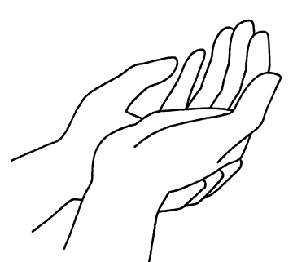
Seigneur aide-moi
à reconnaître et à surmonter
ce qui m’empêche de
marcher à ta suite.

Slide 41
Venez approchons-nous
de la table du Christ,
Il nous livre son corps
et son sang.
Il se fait nourriture,
pain de Vie Éternelle,
nous fait boire à la coupe
des Noces de l'Agneau.
1. La Sagesse de Dieu
a préparé son vin,
elle a dressé la table,
elle invite les saints:
« Venez boire à la coupe !
Venez manger le pain!
Soyez la joie de Dieu,
accourez au festin ! »

Slide 42
Venez approchons-nous
de la table du Christ,
Il nous livre son corps
et son sang.
Il se fait nourriture,
pain de Vie Éternelle,
nous fait boire à la coupe
des Noces de l'Agneau.
2. Par le pain et le vin
reçus en communion,
voici le sacrifice
qui nous rend à la Vie.
Le sang de l'Alliance
jaillit du cœur de Dieu,
quand le Verbe fait chair
s'offre à nous sur la croix.

Slide 43
Venez approchons-nous
de la table du Christ,
Il nous livre son corps
et son sang.
Il se fait nourriture,
pain de Vie Éternelle,
nous fait boire à la coupe
des Noces de l'Agneau.
3. Dieu est notre berger,
nous ne manquons de rien,
sur des prés d'herbe fraîche,
il nous fait reposer
Il restaure notre âme,
Il nous garde du mal,
quand Il dresse pour nous
la table du Salut

Slide 44
Refrain :
Venez approchons-nous
de la table du Christ,
Il nous livre son corps et son sang.
Il se fait nourriture,
pain de Vie Éternelle,
nous fait boire à la coupe
des Noces de l'Agneau.
4.
Au cours des premiers temps,
lorsque le juste, Abel,
Offrit le sacrifice, signe du don parfait,
Par la main de son frère,
son sang fut répandu,
Comme un cri d'innocent
préfigurant Jésus.

Slide 45
Refrain :
Venez approchons-nous
de la table du Christ,
Il nous livre son corps et son sang.
Il se fait nourriture,
pain de Vie Éternelle,
nous fait boire à la coupe
des Noces de l'Agneau.
5.
Lorsque Melchisedeq
accueillit Abraham,
Lui le roi et grand-prêtre,
adorant le Très-Haut,
Annonça l'Alliance
par le pain et le vin :
Il bénit Abraham
et fut signe du Christ

Slide 46
Refrain :
Venez approchons-nous
de la table du Christ,
Il nous livre son corps et son sang.
Il se fait nourriture,
pain de Vie Éternelle,
nous fait boire à la coupe
des Noces de l'Agneau.
6.
Dieu entendit la voix
de son peuple en douleur
Il envoya Moïse libérer ses enfants.
Ils mangèrent la Pâque,
le bâton à la main,
Et la manne au désert
comme un pain quotidien.

Slide 47
Refrain.
Venez approchons-nous de la table du Christ,
Il nous livre son corps et son sang.
Il se fait nourriture, pain de Vie Éternelle,
nous fait boire à la coupe des Noces de l'Agneau
7.
Restant le seul témoin au cœur brûlant pour Dieu,
Elie fut le prophète de feu et de douceur.
C'est grâce au pain des anges qu'il put gravir l'Horeb
Et découvrir son Dieu dans un souffle d'amour.
8.
Réjouis-Toi, Sion! Chante Jérusalem!
Reçois le sacrifice qui te donne la paix!
Dieu te comble de grâce, il vient te visiter
Afin de rassembler tes enfants dispersés.

Slide 48
Venez approchons-nous
de la table du Christ,
Il nous livre son corps
et son sang.
Il se fait nourriture,
pain de Vie Éternelle,
nous fait boire à la coupe
des Noces de l'Agneau.
9. Rayonne et resplendis,
Église du Seigneur,
Car Il est ta Lumière,
Dieu l'a ressuscité !
Que tout genou fléchisse
au nom de Jésus Christ !
Il nous rend à la Vie par son Eucharistie !

Slide 50
Quand s'éveilleront nos cœurs (E160)
Quand s'éveilleront nos cœurs
A la voix du Dieu vivant
Nous retrouverons
la source du bonheur.
Quand se lèveront nos mains
Pour chanter le Dieu vivant
Nous retrouverons
l'espoir des lendemains.
1 – Il saura briser nos armes,
Il saura changer nos cœurs.
Il viendra sécher nos larmes
Il viendra chasser nos peurs.

Slide 51
Quand s'éveilleront nos cœurs
A la voix du Dieu vivant
Nous retrouverons
la source du bonheur.
Quand se lèveront nos mains
Pour chanter le Dieu vivant
Nous retrouverons
l'espoir des lendemains.
2 – Plus de nuit sur notre terre
Il sera notre flambeau.
Plus de haine ni de guerre
Il nous ouvre un ciel nouveau.

Slide 52
Quand s'éveilleront nos cœurs
A la voix du Dieu vivant
Nous retrouverons
la source du bonheur.
Quand se lèveront nos mains
Pour chanter le Dieu vivant
Nous retrouverons
l'espoir des lendemains.
3 – Il habite avec les hommes,
Le vieux monde peut mourir.
Il annonce son royaume
Il nous ouvre l'avenir.

Slide 53
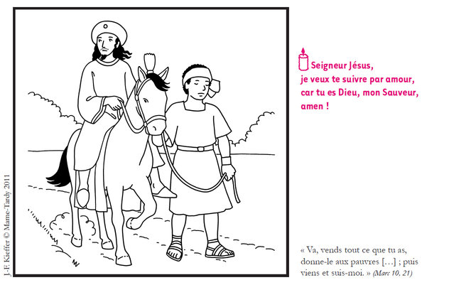
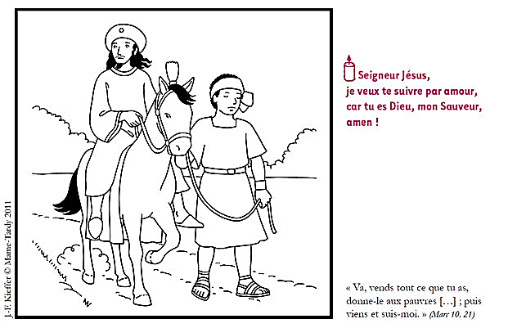

Slide 55
J'ai envie de chanter
(Odette Vercruysse)
1. Mais qu'est-ce qu'il y a
donc ce matin ?
Il flotte dans l'air
des milliers de refrains !
Mais qu'est-ce qu'il y a donc
dans mon cœur,
Qui me donne envie
de chanter mon bonheur ?
J'ai envie de chanter
car mon cœur est heureux !
J'ai envie de chanter mon Dieu
J'ai envie de te dire la joie
de mon cœur.
Et de chanter pour toi, Seigneur.

Slide 56
Le bonheur qui m'étreint
est si grand aujourd'hui !
J'ai envie de te dire merci.
Dans la clarté du jour,
tu m'as pris par la main
Et je chante
tout au long du chemin
2.
Tout mon bonheur, il vient de toi
Et c'est ton amour
qui est ma seule joie !
Seigneur, laisse-moi te chanter
Car c'est en chantant
que j'aime à te prier.

Slide 57
Garde toujours mon cœur
libre comme un oiseau
Et limpide comme un filet d'eau.
Donne-moi ton amour
et laisse-moi chanter.
Pour dire à tous mes frères d'aimer.
Car tous nos cœurs humains
ne sont qu'une étincelle
du feu de l'amour éternel.
Et quand viendra la mort nous chanterons encore !
Notre joie éclatera en plein ciel.
Notre joie éclatera en plein ciel !

Slide 59
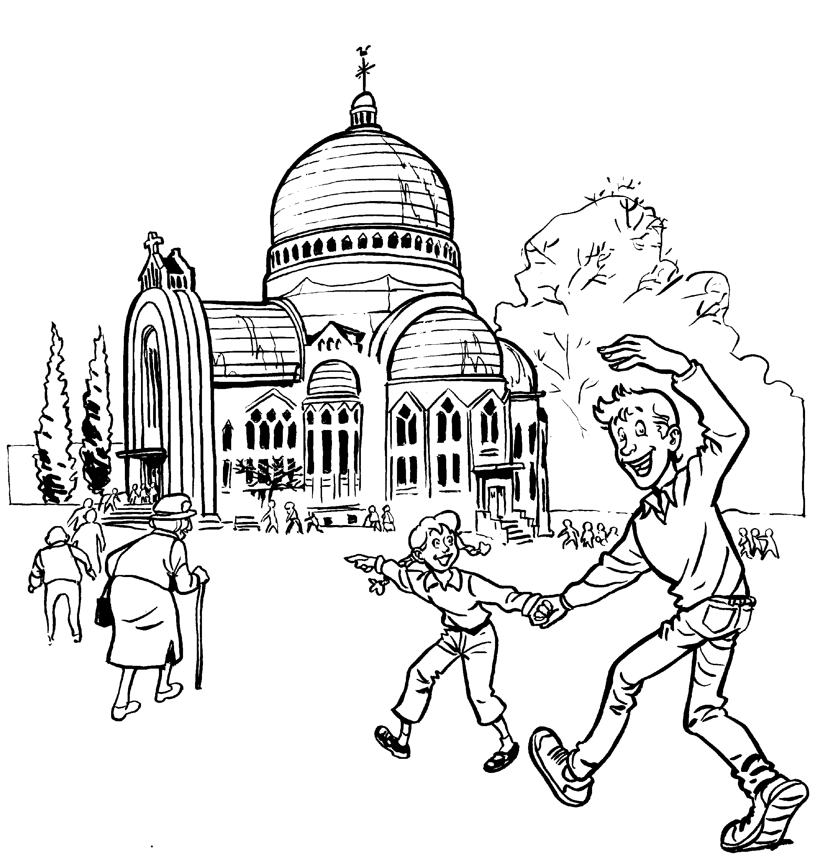
BON DIMANCHE À TOUS !
Les paroles des chants sont disponibles
une semaine avant la messe sur notre site internet :
www.chorale-saint-vincent.be

